Slide 1
Развитие игровой деятельности дошкольников в рамках требований ФГОС ДО
Автономное учреждение «Дошкольное образовательное учреждение детский сад общеразвивающего вида с приоритетным осуществлением физического развития детей № 15 «Росинка» муниципального образования Ханты-Мансийского автономного округа – Югра городской округ город Радужный
2014 год

Slide 2
Развитие игровой деятельности
Основные цели и задачи:
Создание условий для развития игровой деятельности детей
Формирование игровых умений
Развитие у детей интереса к различным видам игр
Всестороннее воспитание и гармоничное развитие детей в игре (эмоционально-нравственное, умственное, физическое, художественно-эстетическое и социально-коммуникативное)
Развитие самостоятельности, инициативы, творчества, навыков саморегуляции
Формирование доброжелательного отношения к сверстникам, умения взаимодействовать, договариваться, самостоятельно разрешать конфликтные ситуации

Slide 3
Требования к результатам освоения ООП
● ребёнок проявляет инициативность и самостоятельность в разных видах деятельности – игре, общении, конструировании и др. Способен выбирать себе род занятий, участников совместной деятельности, обнаруживает способность к воплощению разнообразных замыслов
Целевые ориентиры ДО
- социальные и психологические характеристики возможных достижений ребёнка на этапе завершения уровня ДО.
● ребёнок уверен в своих силах, открыт внешнему миру, положительно относится к себе и к другим, обладает чувством собственного достоинства. Активно взаимодействует со сверстниками и взрослыми, участвует в совместных играх. Способен договариваться, учитывать интересы и чувства других, сопереживать неудачам и радоваться успехам других, стараться разрешать конфликты;
● ребёнок обладает развитым воображением , которое реализуется в разных видах деятельности. Способность ребёнка к фантазии, творчеству интенсивно развивается и проявляется в игре. Ребёнок владеет разными формами и видами игры. Умеет подчиняться разным правилам и социальным нормам, различать условную и реальную ситуации, в том числе игровую и учебную

Slide 4
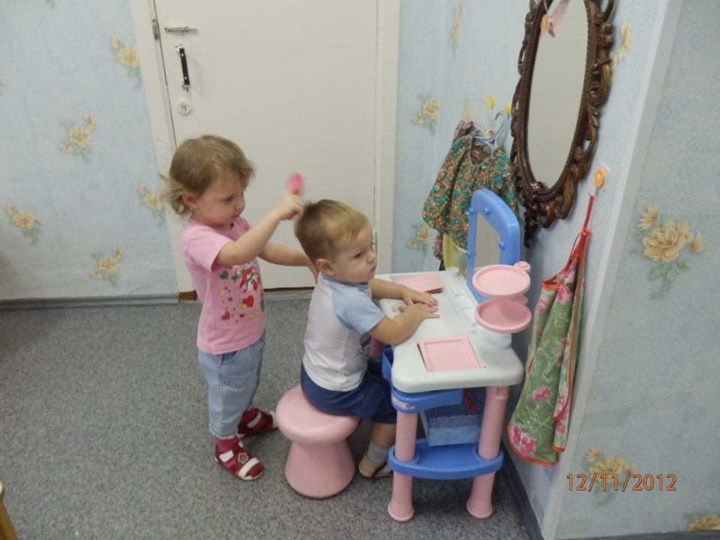
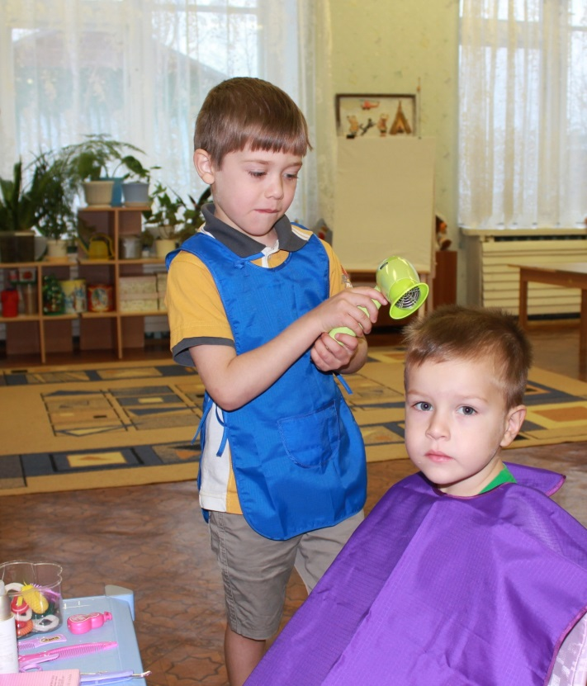
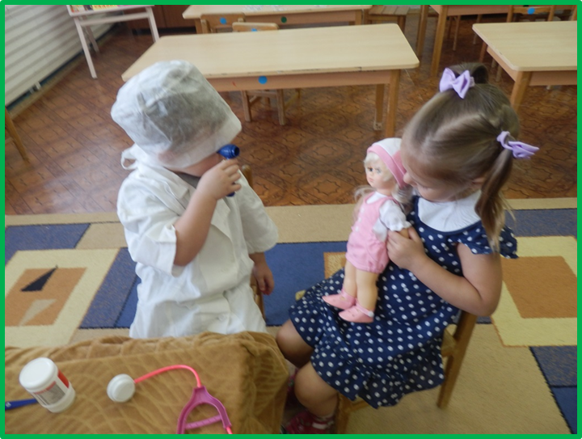
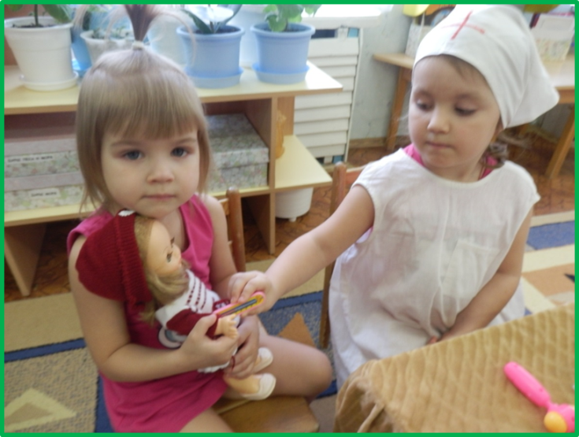
Сюжетно-ролевые игры
Будущие парикмахеры и доктора

Slide 5
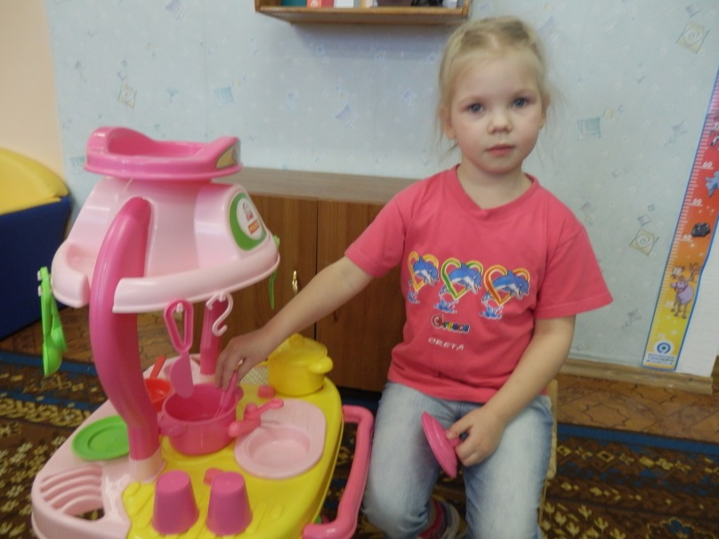
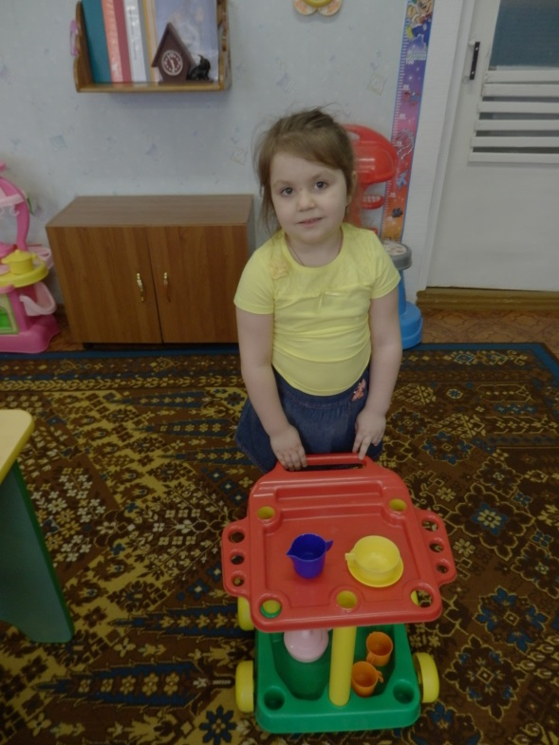
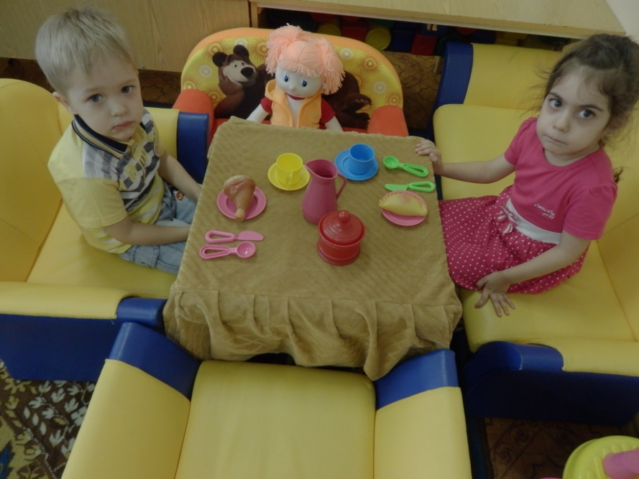
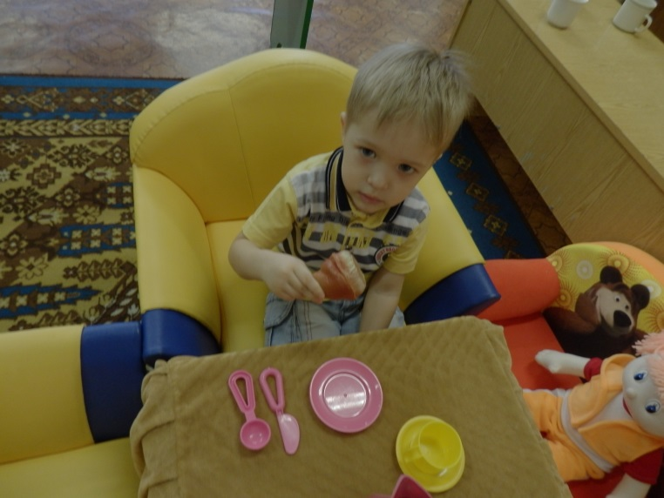
Готовим обед

Slide 6
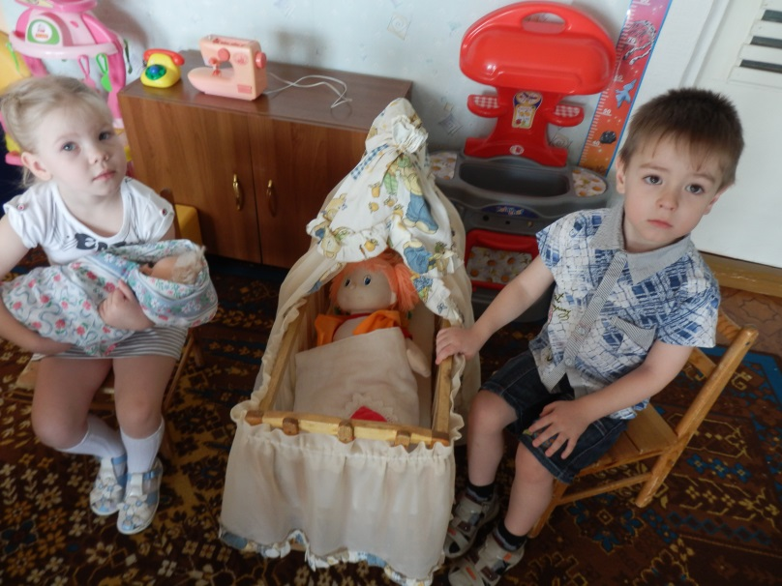
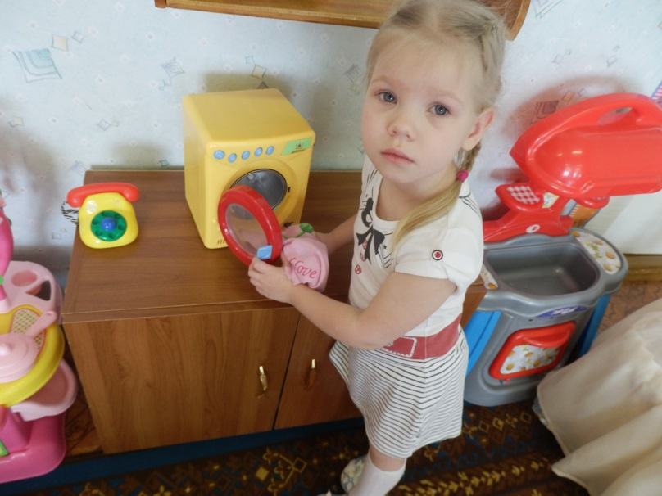
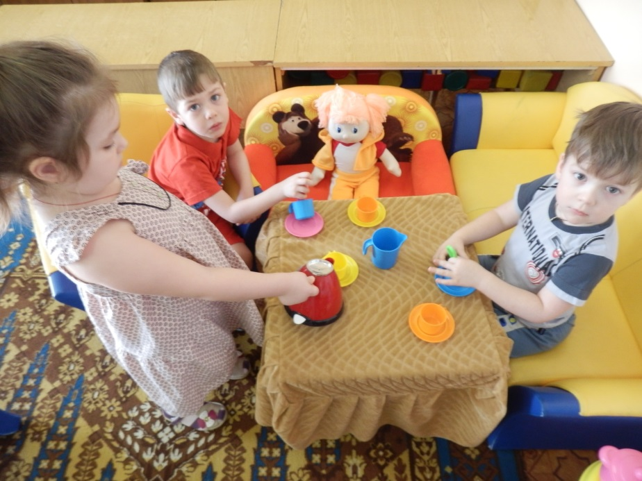
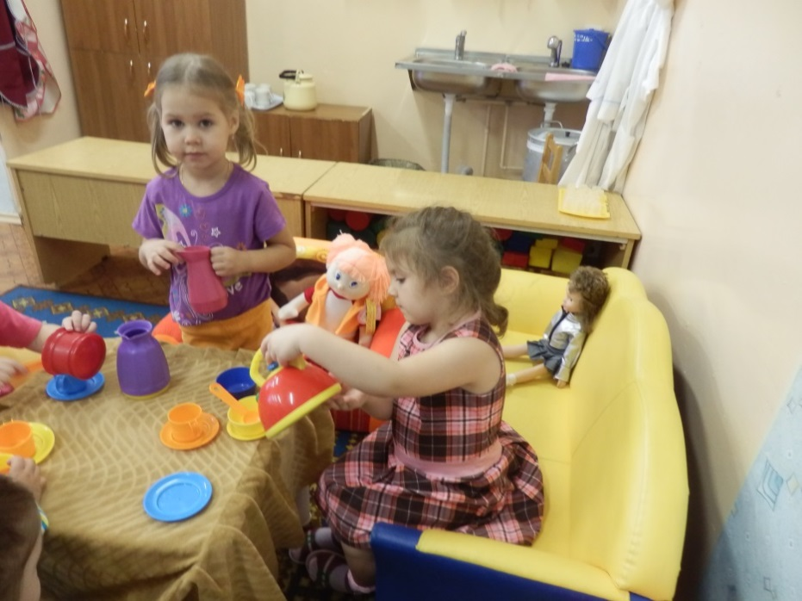
Семья

Slide 7
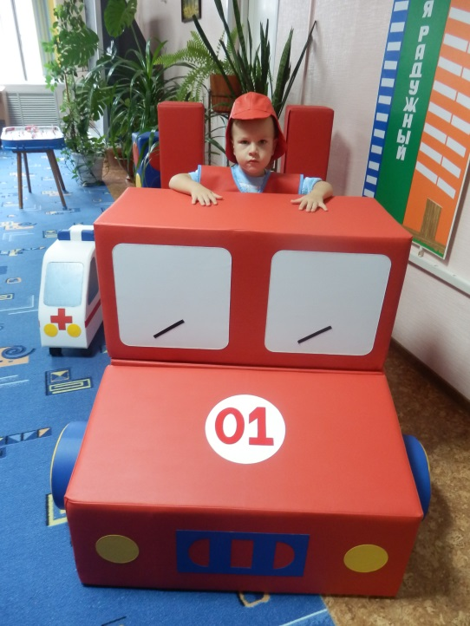
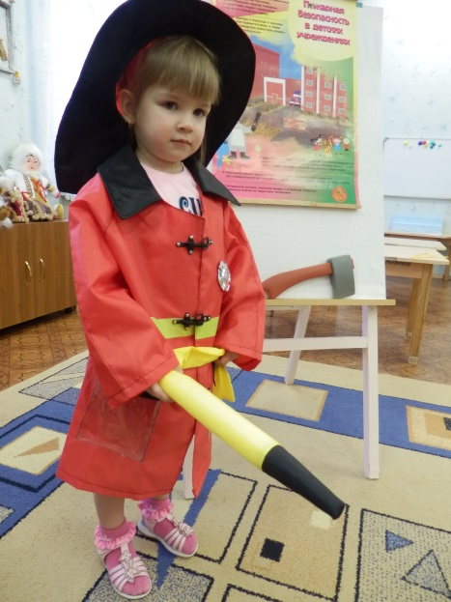
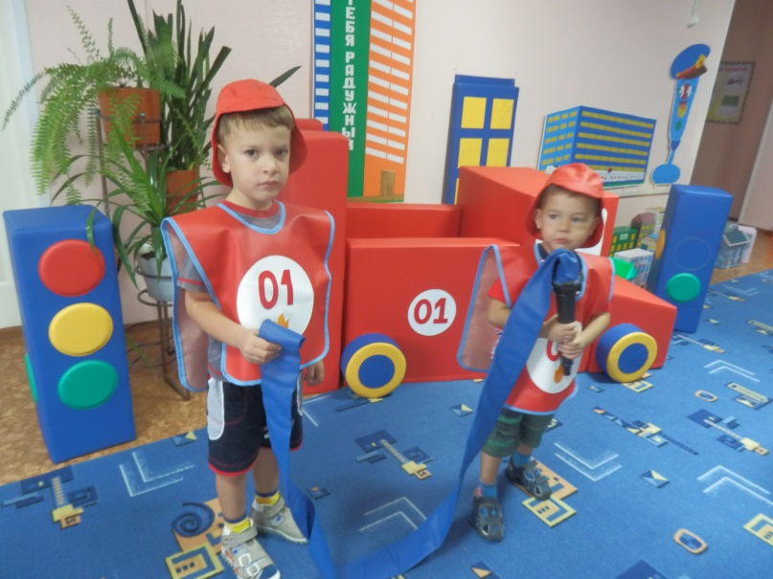
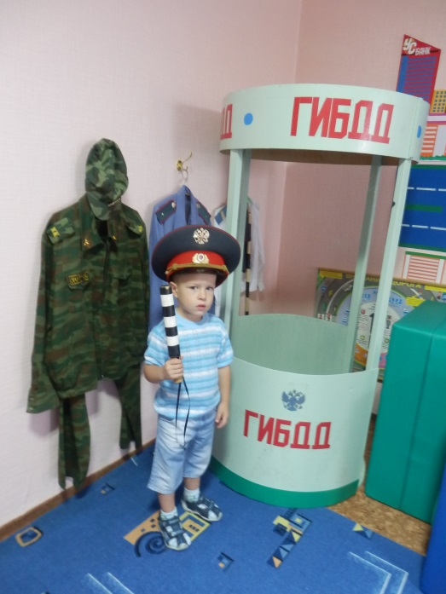
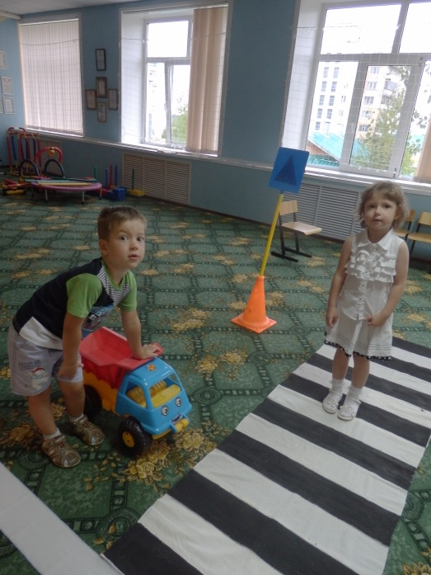
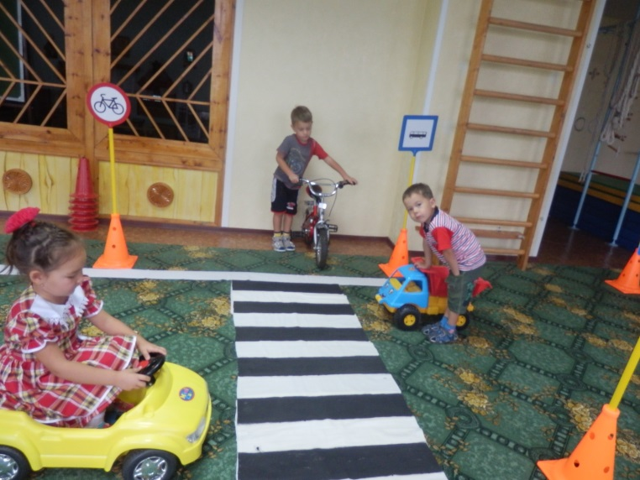
МЧС России и полиция

Slide 8
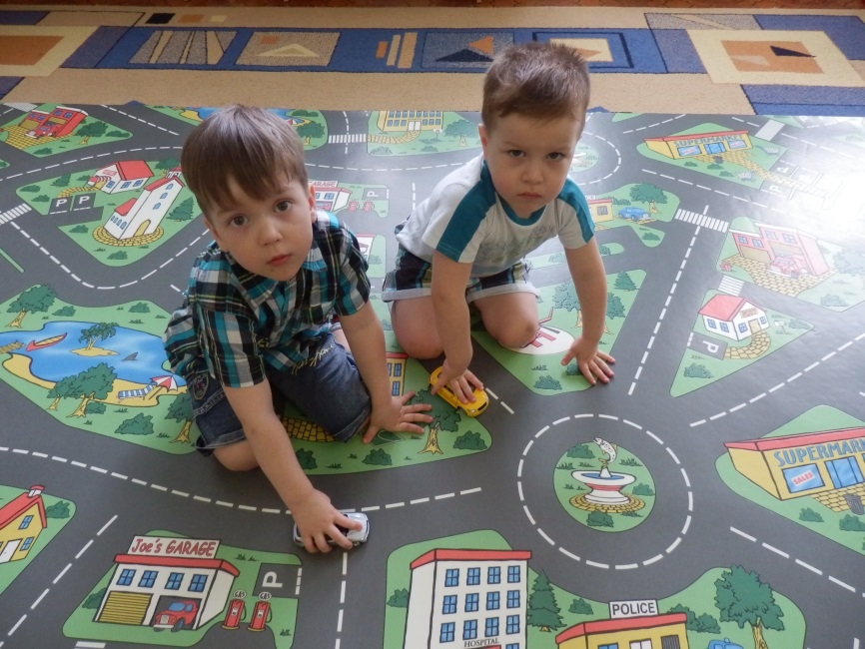
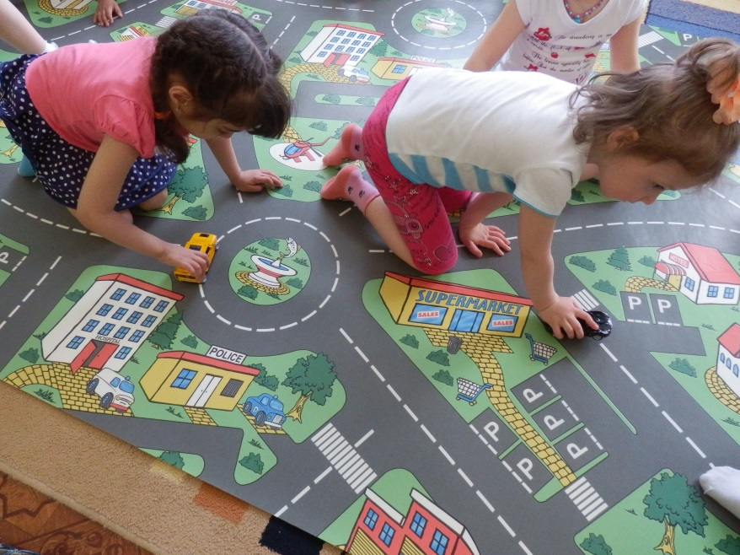
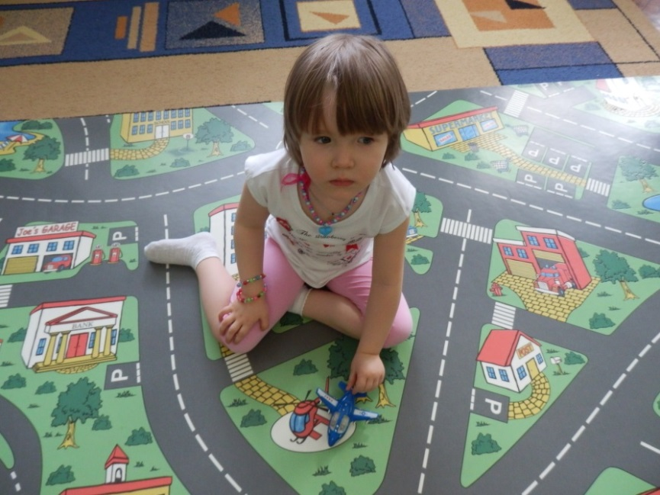
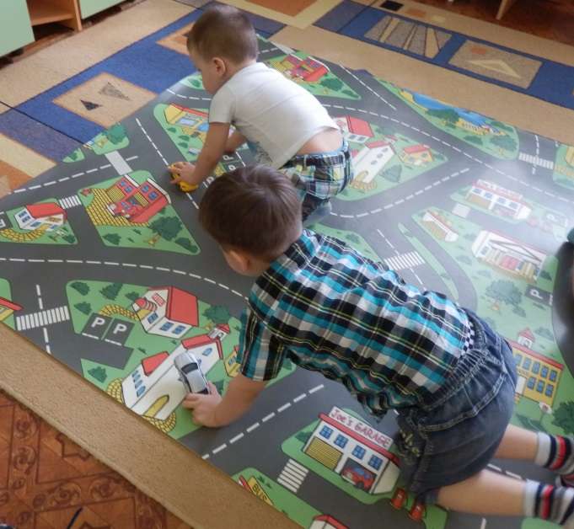
Изучаем правила дорожного движения

Slide 9
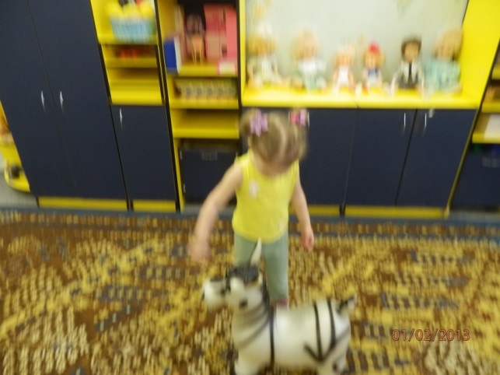
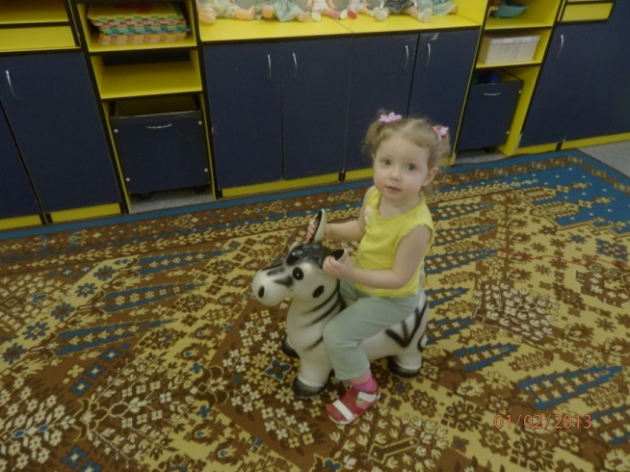
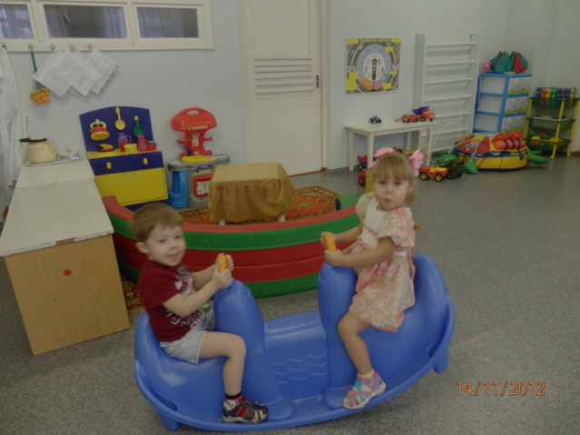
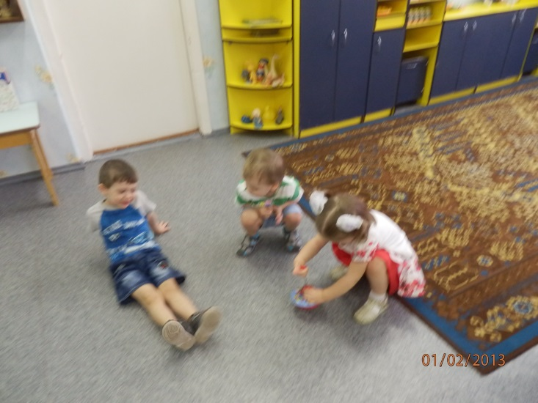
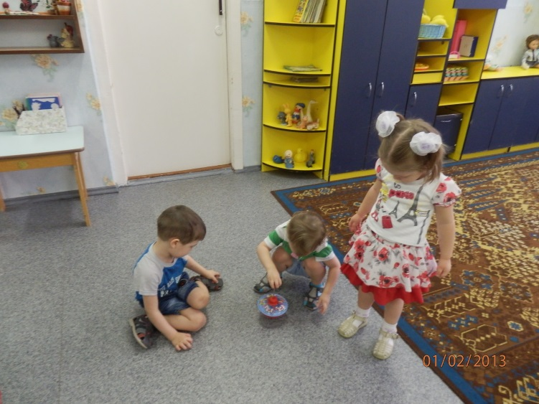
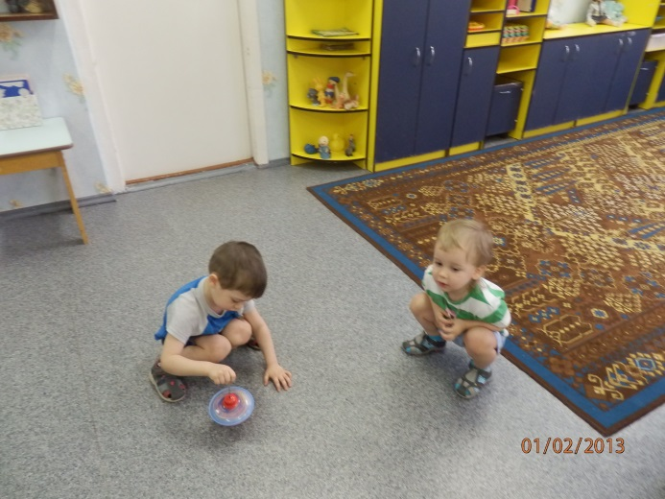
Игры с игрушками

Slide 10
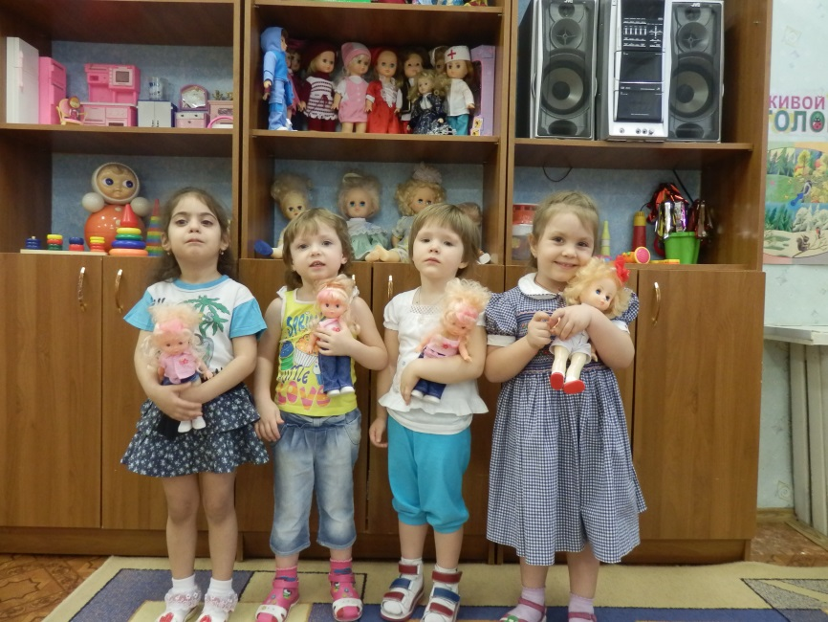
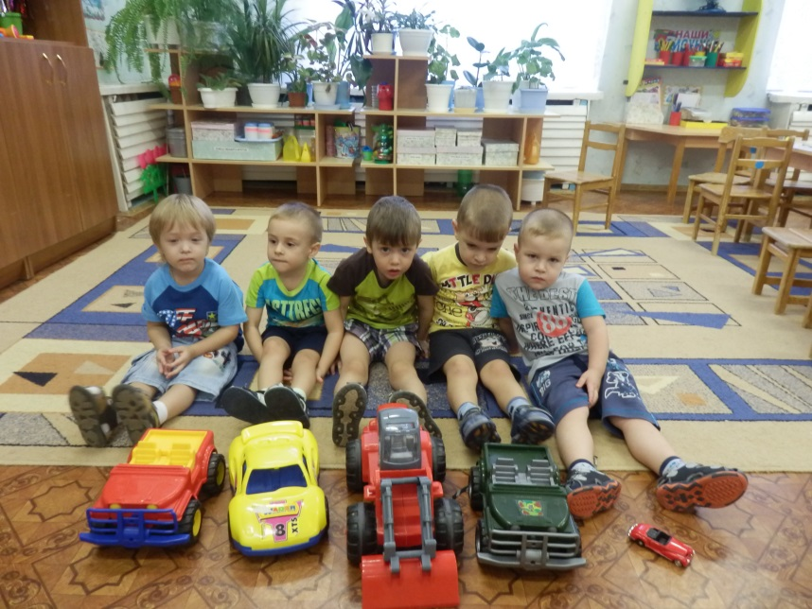
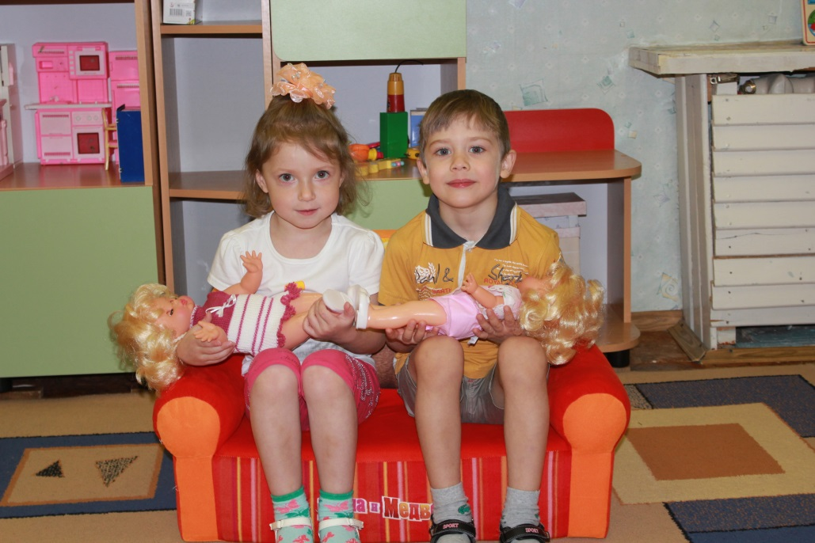
Игры с куклами и машинами

Slide 11
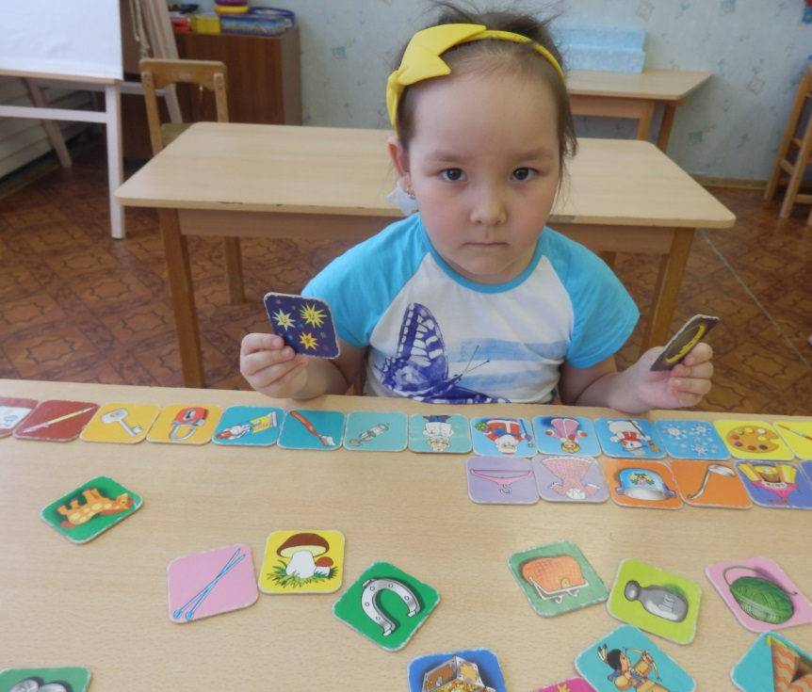
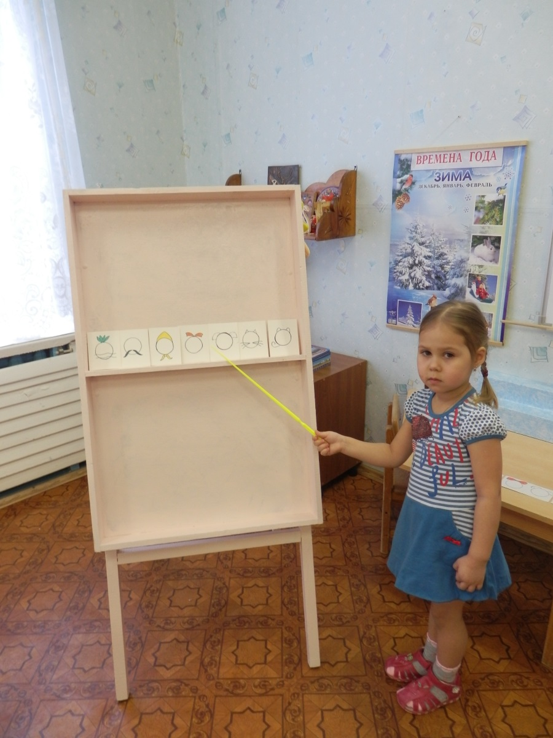
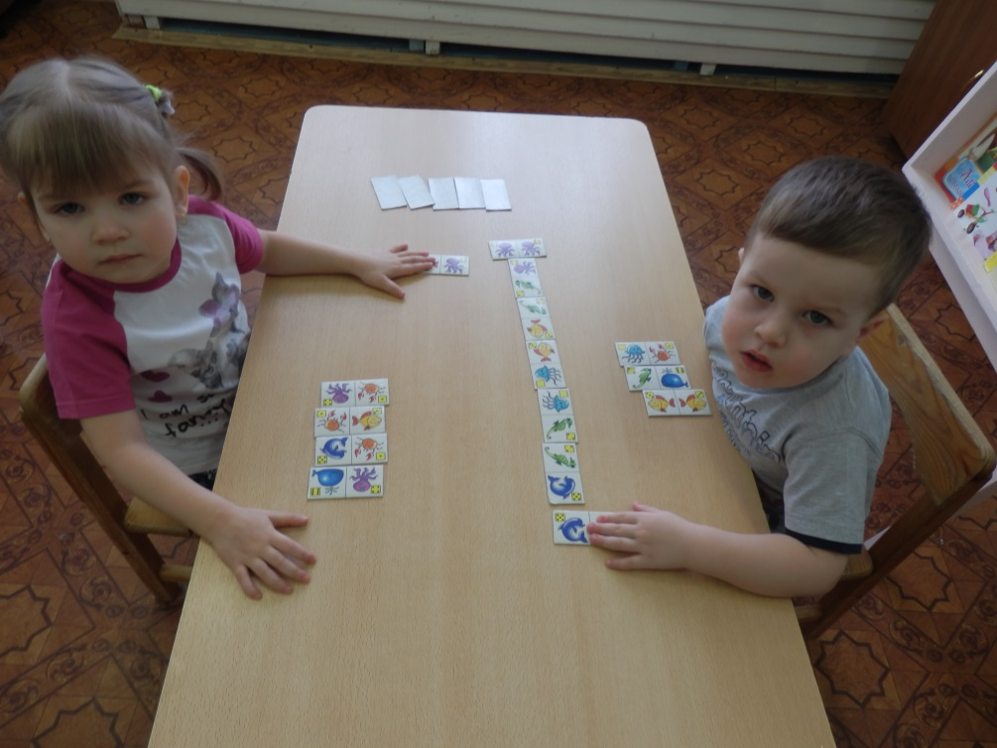
Играем с карточками
Рассказываем по схемам

Slide 12
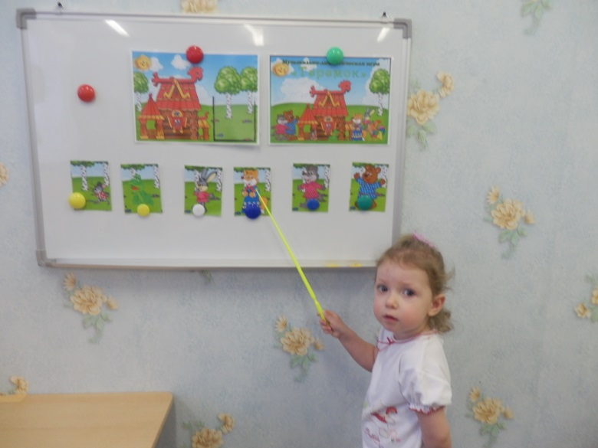
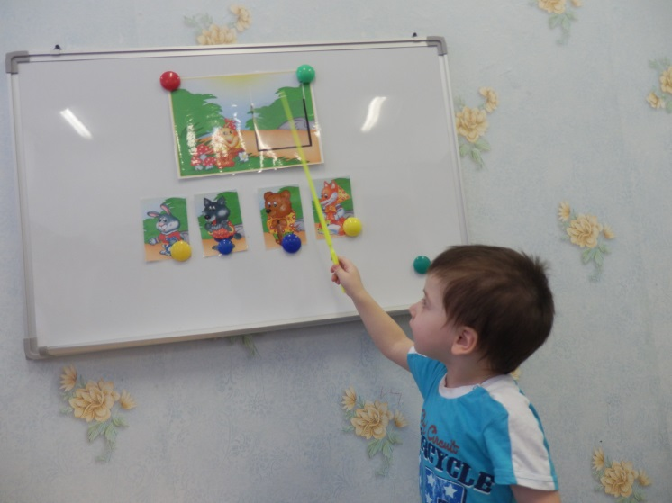
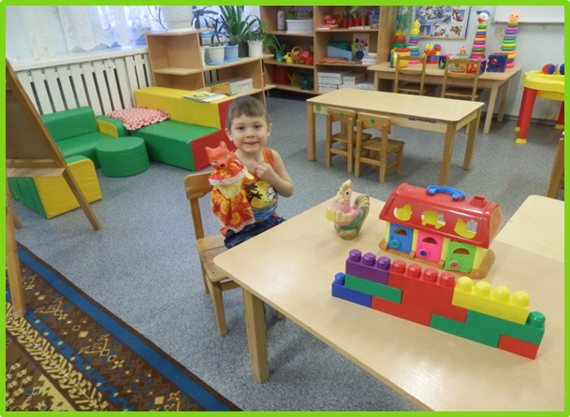
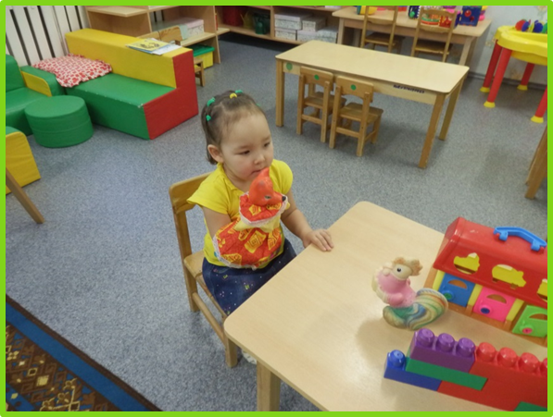
Рассказываем сказки по картинкам
Театрализация

Slide 13
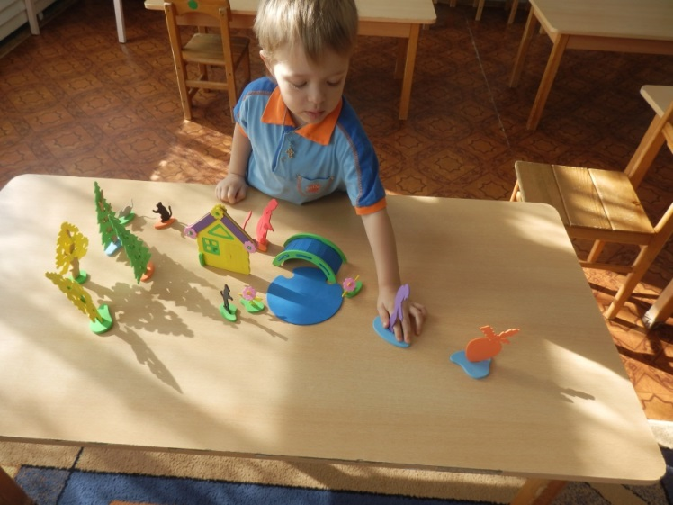
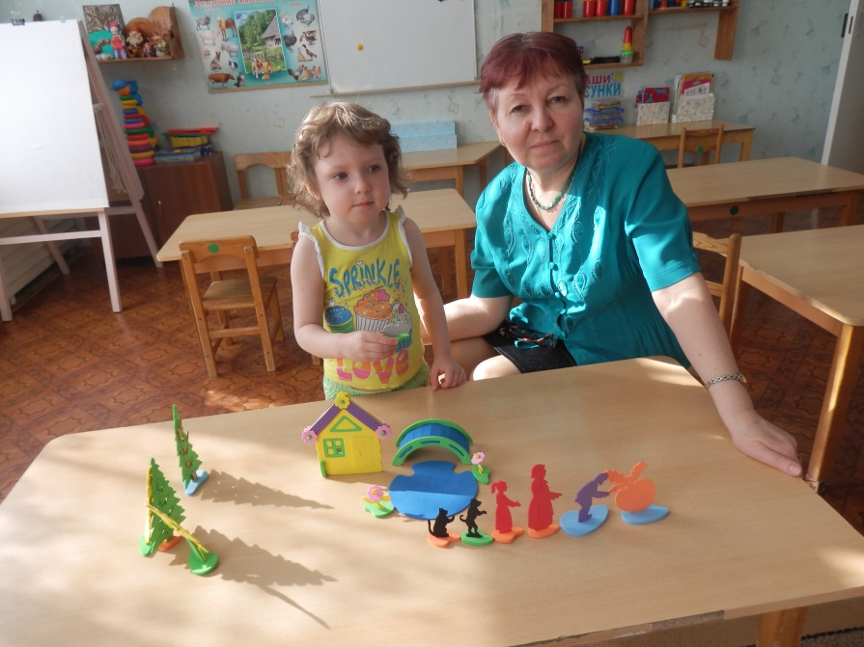
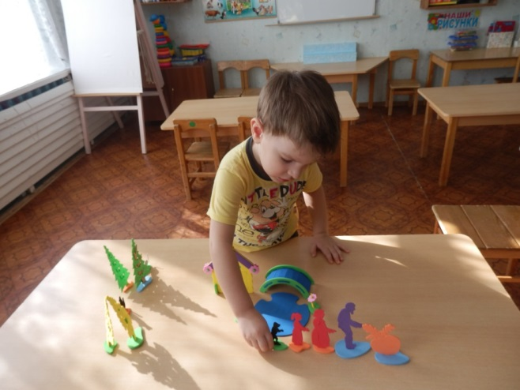
Рассказываем сказки

Slide 14
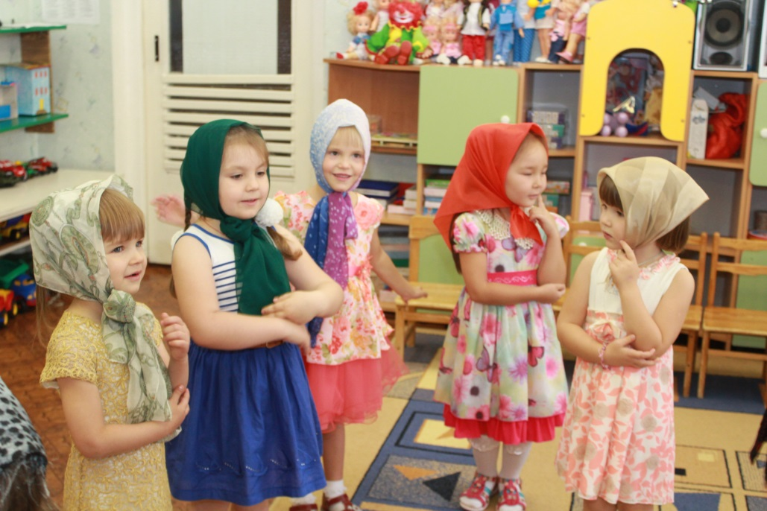
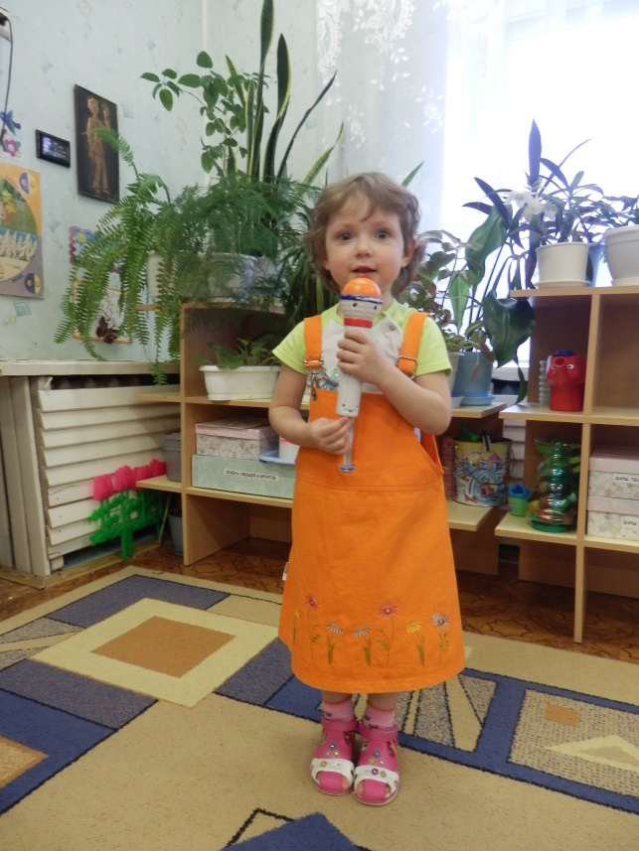
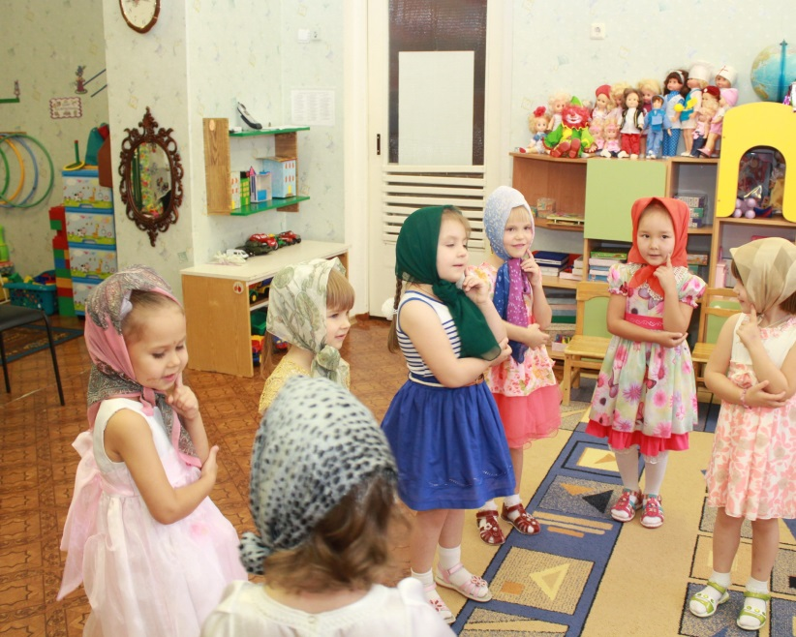
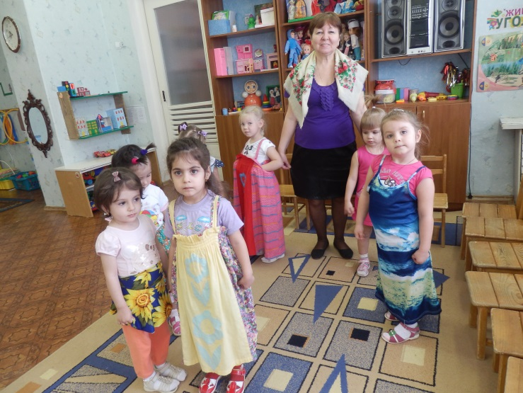
Ряженье. Мы играем и поём

Slide 15
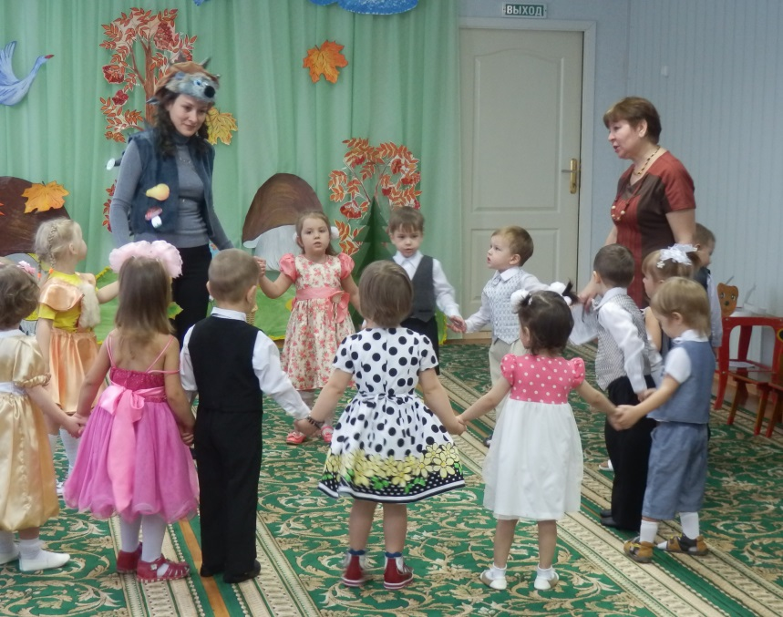
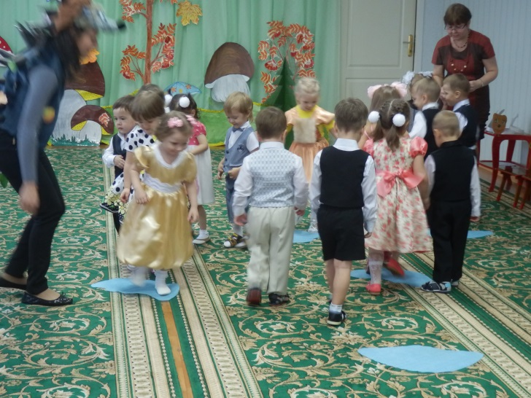
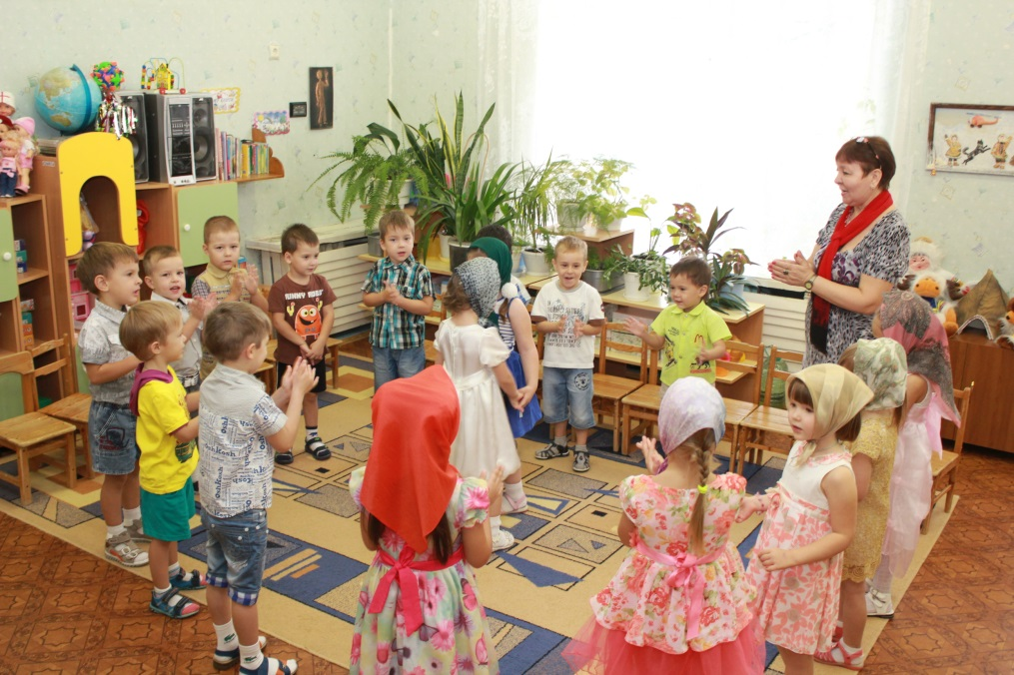
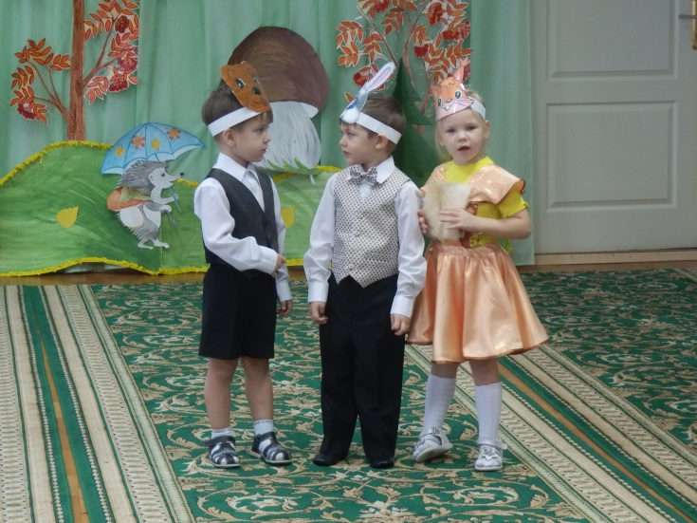
Развлечения

Slide 16
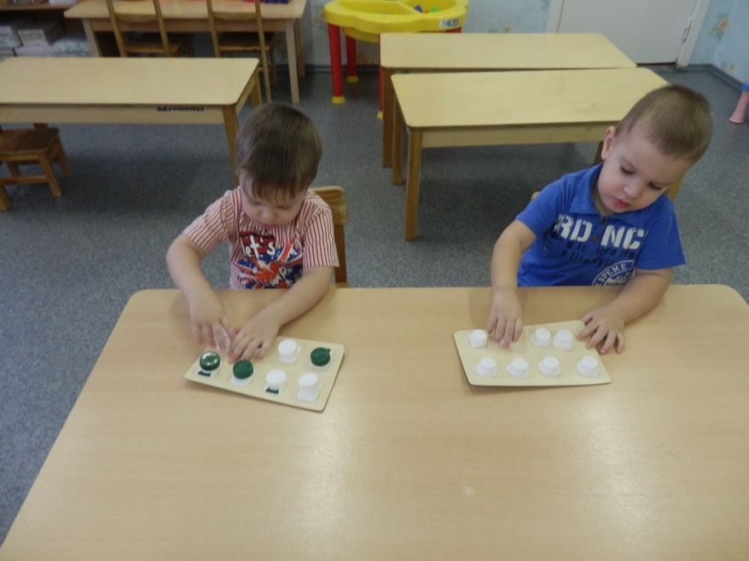
Игры - тренажёры

Slide 20
Пазлы
Вкладыши
Настольно-печатные игры

Slide 21
Познавательно-исследовательская деятельность со снегом

Slide 22
Познавательно-исследовательская деятельность с песком, водой

Slide 23
Игры в сухом бассейне
Игры с водой

Slide 24
Пальчиковые и подвижные игры

Slide 25
Игры с элементами соревнований
Игры на прогулке

Slide 26
Конструктивно-модельная деятельность

Slide 27
Спасибо
за внимание!
Пешкова Ольга Васильевна

